Slide 1


Image Bio Pro
OCTUBRE 2026 · SESIÓN 1 DE 4
Inteligencia artificial aplicada al análisis de microscopía de fluorescencia.
PONENTE
Ing. Ángel Frausto Robles
COORDINADOR
APOYO
Luis Enrique Pérez
Isaac Emmanuel Mani Arellano
RESPONSABLES DEL PROYECTO
Dra. Sheila Irais Peña Corona · Dr. Saúl Jiménez Jiménez
1 / 13
Notes:
Portada. Todo el curso gira alrededor de un solo proyecto, Image Bio Pro. Aquí te presentas y agradeces (di tu nombre, tu formación y la oportunidad que te dieron la doctora Sheila y el doctor Saúl): no hay presentación previa. En la siguiente diapositiva empiezas a explicar qué es el proyecto. Verificar la ortografía de los nombres antes de presentar.

Slide 2




¿Qué es Image Bio Pro?
BIENVENIDA
Un proyecto que promueve la incorporación de la inteligencia artificial en las funciones sustantivas de la universidad.
Docencia
Investigación
Preservación y difusión de la cultura
Vinculación y servicio a la comunidad
Una plataforma web que incorpora conceptos de inteligencia artificial para apoyar esas actividades en la comunidad universitaria de la UAM Iztapalapa.
Image Bio Pro · Sesión 1 · Parte 1
2 / 13
Notes:
Idea central: Image Bio Pro es un proyecto de la UAM que lleva la inteligencia artificial a la docencia, la investigación, la difusión de la cultura y el servicio a la comunidad universitaria. Decirlo con palabras propias, sin leer la diapositiva. Aquí empiezas a explicar de qué trata el proyecto.

Slide 3
Cuatro sesiones, un mismo caso
BIENVENIDA
1
2
3
4
Esta sesión
Sesión 2
Sesión 3
Sesión 4
El problema y las bases
Cómo aprende la computadora
Cómo funciona el sistema
Datos, entrenamiento y despliegue
Introducción y comienzo de redes neuronales.
Redes neuronales convolucionales.
Con el sitio funcionando: frontend y backend.
Cloud computing.
Primero las bases: qué es una imagen y qué es una red neuronal. Después, cómo aprende, el sitio funcionando y, al final, los datos y el despliegue.
Image Bio Pro · Sesión 1 · Parte 1
3 / 13
Notes:
Idea central: Son cuatro sesiones: la primera, el problema y las bases teóricas; la segunda, cómo aprende una computadora; la tercera, el sitio funcionando; y la cuarta, datos, entrenamiento y despliegue. Pedir la oportunidad de cautivarlos para presentar el sitio en la tercera sesión, después de tener todas las bases teóricas.

Slide 4

La agenda de esta sesión
BIENVENIDA
1
El problema
2
La imagen digital
3
Algunas definiciones de inteligencia artificial
4
Redes neuronales: neurona, capa y red
Cada sesión se divide en videos de unos 20 minutos; esta primera son seis. El sitio funcionando se presenta en la tercera sesión.
Image Bio Pro · Sesión 1 · Parte 1
4 / 13
Notes:
Idea central: En esta sesión: el problema, qué es una imagen digital, algunas definiciones de inteligencia artificial y el comienzo de las redes neuronales. El sitio funcionando se presenta en la tercera sesión.

Slide 5




¿Para qué sirve la inteligencia artificial en la educación y la investigación?
EL PROBLEMA
Analizar imágenes
Microscopía
Medir cambios
Encontrar y medir lo que hay en una imagen, sin cansarse.
Permite ver células, por ejemplo los espermatozoides.
Ver cómo cambian de tamaño y de forma bajo ciertas condiciones.
En lugar de escribir reglas, se muestran ejemplos: el modelo no recibe reglas, recibe ejemplos.
Image Bio Pro · Sesión 1 · Parte 1
5 / 13
Notes:
Idea central: La inteligencia artificial puede analizar imágenes aprendiendo de ejemplos y no de reglas escritas, y lo hace sin cansarse. En este curso se ve aplicada a un problema real de biología de la reproducción. Pregunta retórica: no hace falta que la contesten en voz alta. Mencionar por qué importa en docencia, investigación y difusión de la cultura científica. No hace falta ser experto en nada: quien programa verá cómo se arma el sistema, y quien viene de biología verá cómo se mide lo que ya conoce.

Slide 6
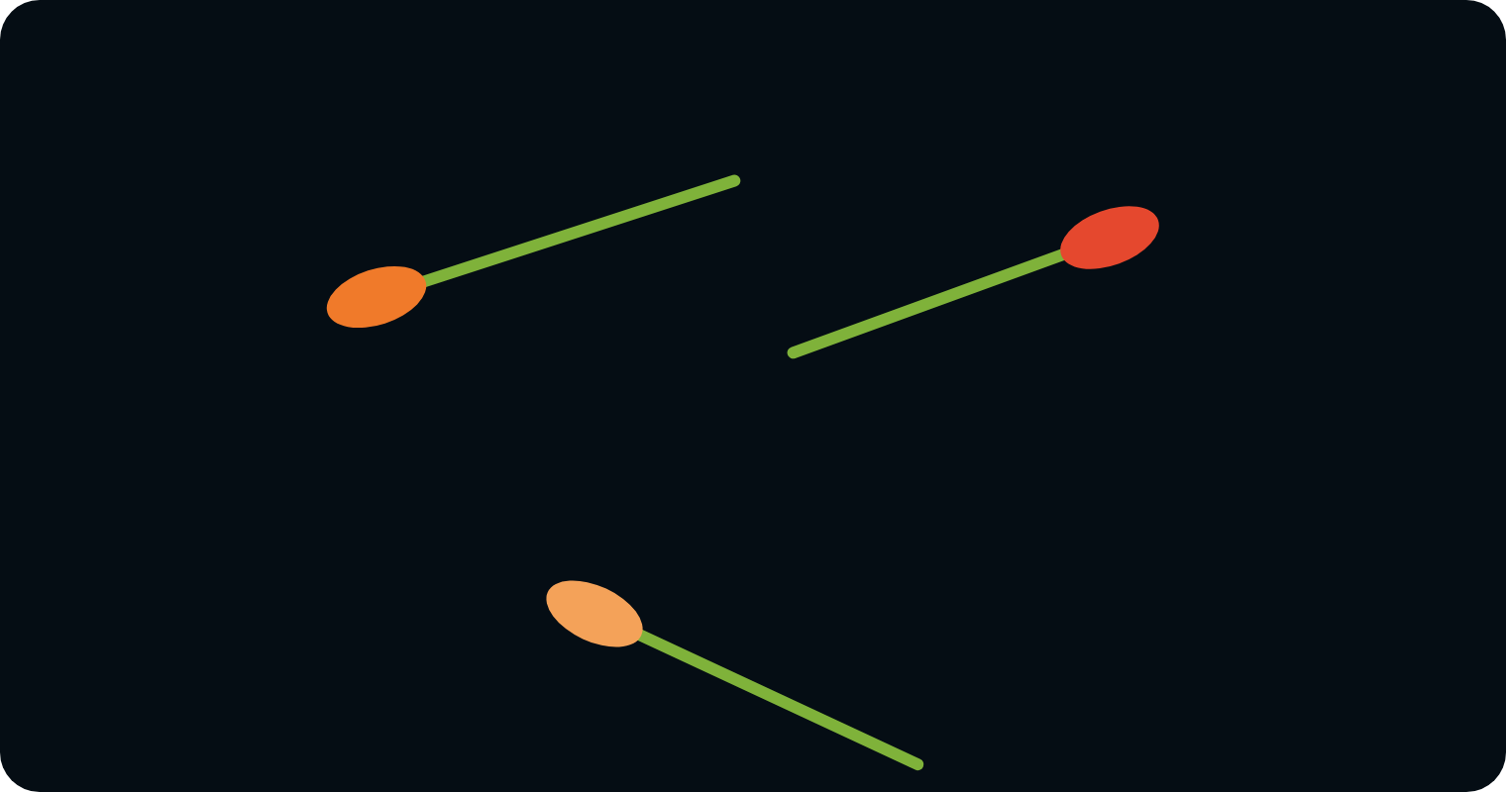
Microscopía de fluorescencia
EL PROBLEMA
1
La célula se tiñe con un colorante: un fluoróforo.
2
Absorbe luz de un color y devuelve luz de otro.
3
El microscopio filtra todo lo demás.
En estas imágenes: cabezas rojas o anaranjadas, colas verde amarillento y fondo casi negro. Mucho contraste.
Lo teñido brilla; lo demás queda oscuro.
Image Bio Pro · Sesión 1 · Parte 1
6 / 13
Notes:
Idea central: En fluorescencia, la célula se tiñe con un colorante que devuelve la luz en otro color. Por eso brilla sobre un fondo oscuro y es fácil de distinguir. También existen imágenes de fondo claro; para cada tipo hay un modelo distinto. En esta sesión se trabaja con fluorescencia, el caso más claro para entender las ideas. Ilustración esquemática, no es una imagen real.

Slide 7
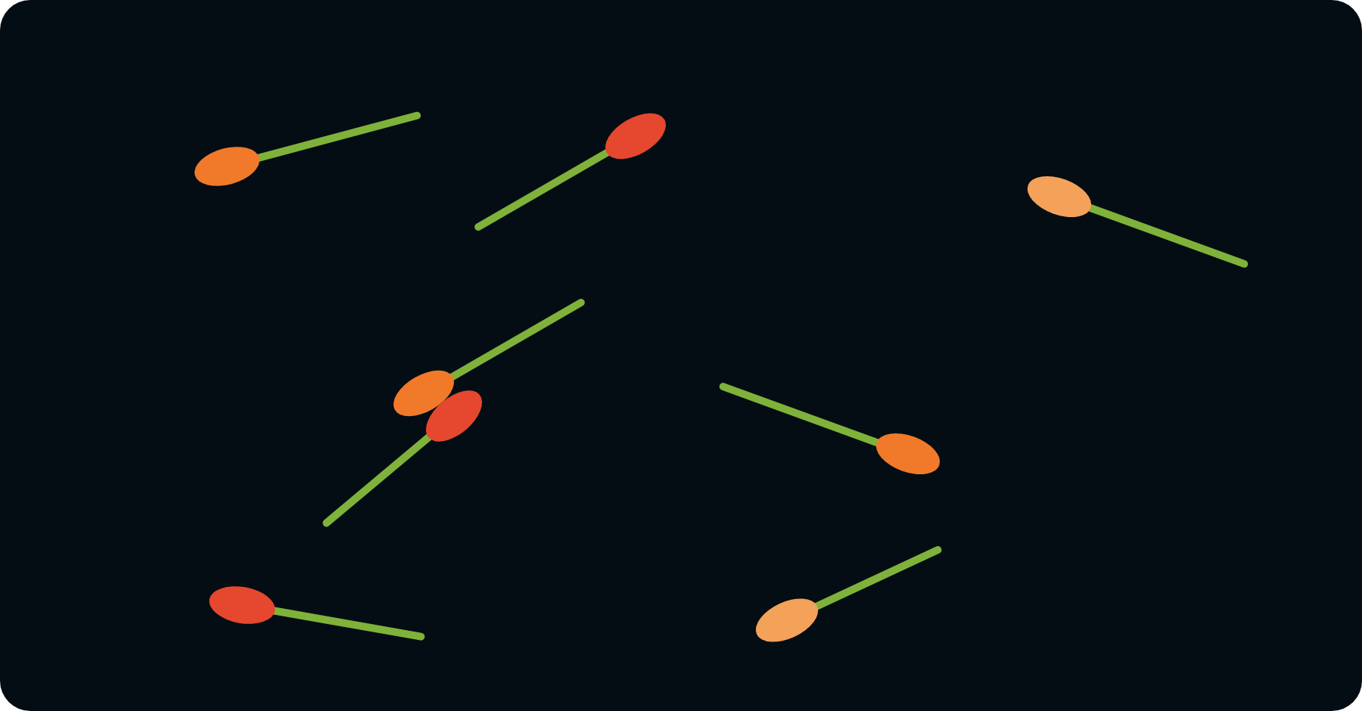
Contar y medir espermatozoides en imágenes de microscopio
CASO DE ESTUDIO
¿Cuántos hay en esta imagen?
Lo primero es contarlos con la vista, uno por uno.
Y si además hay que medir cada uno, ya no basta con mirar.
Ilustración esquemática.
Image Bio Pro · Sesión 1 · Parte 1
7 / 13
Notes:
Idea central: Una imagen de fluorescencia muestra manchas brillantes sobre fondo oscuro, y cada una es la cabeza de un espermatozoide. Contarlas a simple vista es posible, pero medir cada una ya no. Hay cabezas de distintos tonos, colas que se cruzan y zonas donde las células se tocan. Si se tiene a mano una imagen real del microscopio, mostrarla en lugar de esta ilustración.

Slide 8

Qué se quiere medir
EL PROBLEMA
1
2
3
Conteo
Tamaño
Distribución
Cuántas cabezas hay. Es el número que más se usa para comparar muestras.
De cada cabeza: el área y el largo, en micras.
Cómo se reparten los tamaños: la media y la desviación estándar.
Todo se exporta: un archivo CSV para trabajar en una hoja de cálculo y un informe en PDF para compartir.
Image Bio Pro · Sesión 1 · Parte 1
8 / 13
Notes:
Idea central: Del problema salen tres cosas que medir: cuántas cabezas hay, qué tamaño tiene cada una y cómo se distribuyen los tamaños. El área se obtiene contando píxeles y se convierte a micras con una escala que se ve más adelante. Todo depende de algo previo: saber dónde está cada cabeza.

Slide 9

Media y desviación estándar, con un ejemplo
EL PROBLEMA
Grupo | Áreas de cinco cabezas (µm²) | Media | Desviación estándar
A | 2 · 2.2 · 1.8 · 2.4 · 1.6 | 2 | 0.3
B | 1.9 · 2 · 2 · 2.1 · 2 | 2 | 0.07
Media
Desviación estándar
El valor típico: se suman los datos y se divide entre cuántos son.
Qué tanto se alejan los datos del valor típico.
Misma media, grupos muy distintos. Solo con la media no nos daríamos cuenta.
Image Bio Pro · Sesión 1 · Parte 1
9 / 13
Notes:
Idea central: La media es el valor típico y la desviación estándar dice qué tanto se alejan los demás. Dos grupos con la misma media pueden ser muy distintos. Cuenta del grupo A: suma 10, entre 5 da media 2. Diferencias: 0, 0.2, -0.2, 0.4, -0.4; al cuadrado suman 0.40; entre 4 da 0.1; raíz cuadrada, cerca de 0.3. Grupo B: media 2 y desviación cerca de 0.07. Por eso el sistema entrega las dos cosas y la gráfica de distribución de tamaños es tan útil. Los números son ilustrativos.

Slide 10

Para qué sirven estas medidas en una investigación
EL PROBLEMA
1
2
3
4
Comparar condiciones
Repetir
Obtener números
Aplicar estadística
Una muestra sin tratamiento y otra con una condición distinta.
Varias imágenes y varias muestras por condición.
Por imagen: conteo, tamaños, media y desviación estándar.
Pruebas estadísticas con los datos del archivo CSV.
El sistema cuenta, mide y entrega datos de forma consistente. Interpretar la diferencia le corresponde a quien conoce la biología. Es un instrumento, como una balanza: da el peso y no decide si el resultado es bueno o malo.
Image Bio Pro · Sesión 1 · Parte 1
10 / 13
Notes:
Idea central: Con las imágenes se comparan condiciones: se mide cada grupo y se compara cómo cambian el número y el tamaño de las células. Interpretar la diferencia es trabajo de quien investiga. La consistencia es lo valioso: si el instrumento no es consistente, las diferencias podrían venir del instrumento y no de la condición.

Slide 11
Contar y medir a mano
EL PROBLEMA
LA MISMA IMAGEN, TRES PERSONAS
Lento
21
24
22
Repetitivo
Persona A
Persona B
Persona C
Cambia según quién lo haga
Números de ejemplo, no de una medición real.
Una imagen tiene decenas o cientos de células, muchas encimadas o pegadas. Con muchas imágenes, el trabajo manual es difícil de sostener. El ojo no tiene una regla fija, y por eso cada persona decide distinto dónde termina una célula y empieza otra.
Image Bio Pro · Sesión 1 · Parte 1
11 / 13
Notes:
Idea central: Contar y medir a mano es lento, repetitivo y cambia según quién lo haga: tres personas cuidadosas pueden dar tres conteos distintos de la misma imagen. Un sistema que lo haga siempre igual hace falta. Ejemplo: una persona ve el estrechamiento entre dos cabezas pegadas y cuenta dos; otra no lo ve y cuenta una. Ninguna se equivocó por descuido; cada una aplicó su criterio. El objetivo no es reemplazar el criterio de las personas, sino hacerlo consistente y repetible. Los tres conteos son números de ejemplo.

Slide 12
Un día de trabajo sin el sistema
EL PROBLEMA
30
150
4,500
×
=
imágenes
cabezas por imagen
células por medir
A MANO
CON EL SISTEMA
10 segundos por célula son 12.5 horas sin descanso.
Unas decenas de segundos por imagen, siempre con el mismo criterio.
El valor no está solo en la velocidad: el resultado es comparable, porque se mide con la misma regla. Números ilustrativos.
Image Bio Pro · Sesión 1 · Parte 1
12 / 13
Notes:
Idea central: Con cuentas sencillas se ve que el trabajo manual no escala: unas pocas decenas de imágenes ya significan miles de células y medio día de trabajo. Cuenta: 30 por 150 son 4,500 células; a 10 segundos cada una son 45,000 segundos, es decir, 12.5 horas. Además hay cansancio y el criterio cambia sin que uno se dé cuenta. Si se quiere repetir con otro criterio, el trabajo empieza de nuevo. Los números son ilustrativos y sirven para ver el orden de magnitud.

Slide 13


El camino de una imagen a un número
EL PROBLEMA
1 · ENTRA
2 · APRENDE
3 · CALCULA
4 · SALE
La imagen
La red neuronal
El código
Los resultados
Se sube al sitio y se prepara al tamaño y formato que la red espera.
Encuentra las cabezas y traza el contorno de cada una.
Área y largo de cada contorno; conteo, media y desviación.
Imagen marcada, tabla, gráfica, CSV y PDF.
Una parte aprende y otra calcula. Lo que aprende necesita ejemplos y entrenamiento; lo que calcula es preciso, repetible y se puede revisar.
Image Bio Pro · Sesión 1 · Parte 1
13 / 13
Notes:
Idea central: Un mapa del recorrido: la imagen entra, la red encuentra las cabezas, el código mide cada una y salen los números, la gráfica, el CSV y el PDF. En esta sesión solo se ven las piezas para entender la primera parte: qué es una imagen para una computadora y qué es y cómo aprende una red neuronal. El recorrido completo, con el sitio funcionando, se ve en la tercera sesión. Transición: antes de ver cómo se resuelve, hay que regresar a lo fundamental: qué es una imagen y qué es una imagen digital. Cierre del video 1 (decir): «Pero antes de ver cómo se resuelve, tenemos que regresarnos a lo fundamental: qué es una imagen digital. En el siguiente video lo vemos.»

